Slide 1
Exercício comentado
Especies Químicas- aprofundamento– 1ª série

Slide 2
Determine o número atômico e o número de massa dos átomos A e B, que são isóbaros e apresentam a seguinte representação:
_{10+x} ^{5x}A _{11+x}^{4x+8}B
5x=4x+8
x=8
⁴⁰A₁₈ ⁴⁰B₁₉

Slide 3
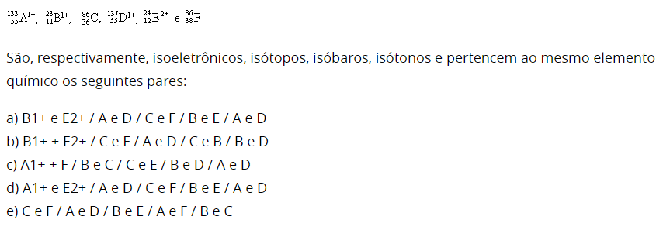
Isoeletrônicos:
1º: se estivessem neutros
²³B₁₁ ²⁴E₁₂
11p e 11e- 12p e 12e-
2º: espécies químicas carregadas
²³B¹⁺₁₁ ²⁴E²⁺₁₂
11p e 10e- 12p e 10e-

Slide 4
Considere o átomo A com número atômico 5 e número de massa (3x-5).Esse
átomo é isótono de B que apresenta número de massa (2x+1)e um próton
a mais que A. Determine o número de massa de A e B.
^{3x-5} A ₅ ^{2x+1} B ₆
M=P+N
N=M-P
N_{A}= 3x-5-5 ; N_{B}= 2x+1-6
N_{A}=3x-10 ; N_{B}= 2x-5
N_{A}= N_{B}
3x-10=2x-5
x=5
A= 3.5-5= 10
B=2.5+1=11

